Slide 1
PARIS 2018
Sept 2015

Slide 2
PARIS 2018
10e édition des Gay Games
plus grand événement sportif et culturel ouvert à tous
aucune discrimination (âge, origine ethnique, orientation ou identité sexuelle, état de santé)
aucune sélection
Éco-responsable

Slide 3
Les Gay Games
Plus qu’une compétition sportive
Un projet de société
Premier en 1982 à San Francisco
Organisé tous les 4 ans
Des principes:
  Participation
  Inclusion
  Dépassement de soi
Pour faire reculer les préjugés et progresser les mentalités

Slide 4










Gay Games
Une histoire depuis 1982
San Francisco 1982
San Francisco 1986
Vancouver 1990
New York 1994
Amsterdam 1998
Sydney 2002
Chicaco 2006
Cologne 2010
Cleveland 2014
Paris 2018
Ouvert à tous et à toutes les diversités selon la devise « All Equal »
pour faire reculer les préjugés et progresser les mentalités
• du 4 au 12 août 2018 • 15 000 participants • 70 pays • des sites prestigieux • 36 sports • 14 événements culturels • 24 fédérations sportives nationales engagées • des soutiens institutionnels au plus haut niveau •

Slide 5
PARIS 2018
15.000 participants venus de 70 pays
40.000 visiteurs
36 sports
Conférences, activités culturelles, festivités
du 1er au 12 août 2018
à Paris et en île de France dans 70 lieux environ.

Slide 6
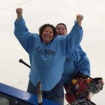
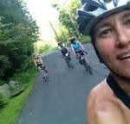
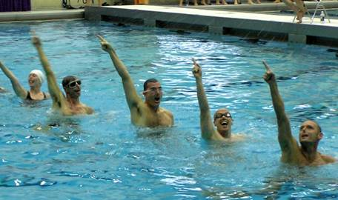
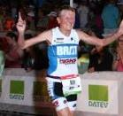
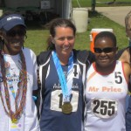
Paris 2018
36 sports pour tous les niveaux
Sports de combat
Arts martiaux
Escrime
Judo
Lutte
Sports indoor
Basket-ball
Handball
Hockey sur glace
Volleyball
Sports sur roues
Roller derby
Roller on line
Sports outdoor
Beach volleyball
Football
Flag football
Hockey / gazon
Rugby
Softball
Sport raquettes
Badminton
Squash
Tennis
Tennis de table
Sport sur routes
Triathlon
Rando VTT
Cyclisme / route
Sports artistiques
Dance sportive
Patinage artistique
Sports de balle
Bowling
Pétanque
Golf
Sports aquatiques
- Aviron
- Eau libre
- Natation
- Natation synchronisée
- Plongeon
- Voile
- Water-polo
- Sports athlétiques
- Course 5km & 10km
- Semi-marathon/marathon
- Athlétisme
Notes:
FGG 2012 Annual Report
AUGUST 2012
2012 Annual Annual Report
6

Slide 7
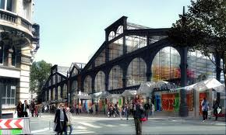
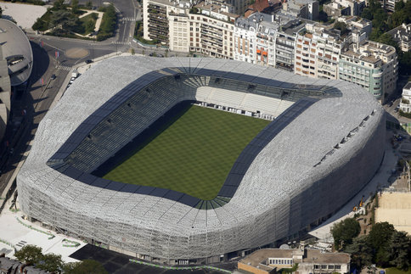
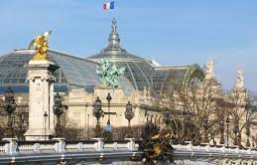
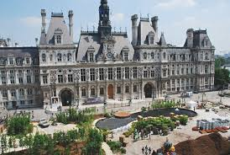
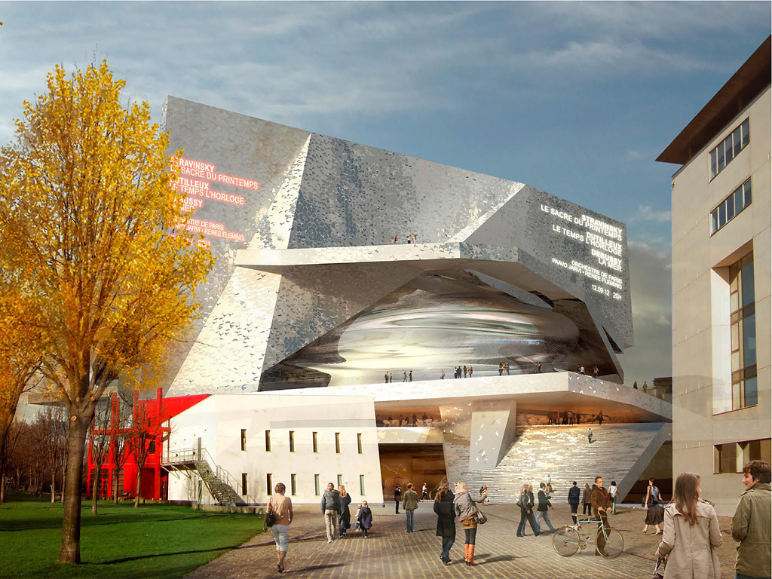
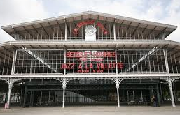
Paris 2018
Des sites prestigieux
Carreau du Temple
Accueil des participants
Stade Jean Bouin
Cérémonie d’ouverture
Grand Palais
Soirée d’ouverture
Esplanade de l’Hôtel de Ville
le VILLAGE
Philharmonie
Concerts
La Villette
Soirée de clôture

Slide 8
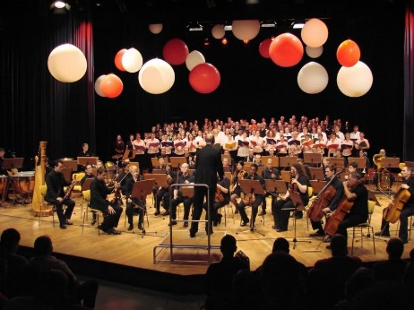
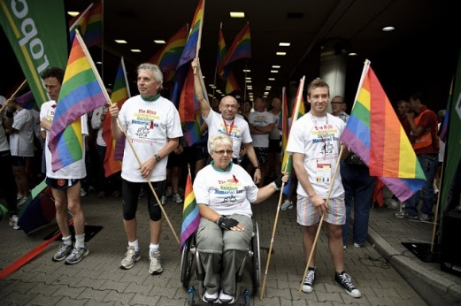
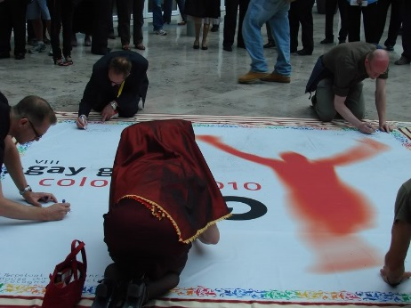
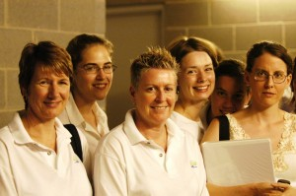
Paris 2018
14 événements culturels
Autour de la mémoire
Exposition de patchwork de noms
International Rainbow Memorial Run
Autour de la mémoire
Exposition de patchwork de noms
International Rainbow Memorial Run
Autour de l’éducation
- Cafés Philosophiques
- Visites guidées
Autour de la musique
- Concert de fanfares
- Chorales
Concerts Pop/Rock
- Concerts symphoniques
Cheerleading
Autour des arts visuels
- Théâtre d’improvisation
- Expositions
- Grand Bal
- Salon de la mode
- Festival de cinéma
Notes:
FGG 2012 Annual Report
AUGUST 2012
2012 Annual Annual Report
8

Slide 9
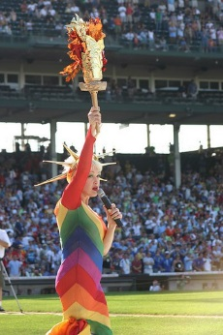
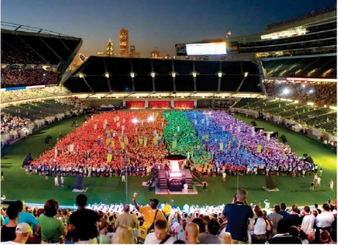
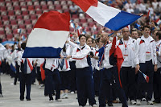
Paris 2018
Un événement sportif et culturel mondial ouvert
à tous, qui marquera les esprits du 1er au 12 août 2018
Une cérémonie d’ouverture au stade Jean Bouin et une soirée de gala au Grand Palais
Une cérémonie de clôture conviviale dans un grand espace de plein air
Un village des Gay Games au cœur de Paris
Notes:
FGG 2012 Annual Report
AUGUST 2012
2012 Annual Annual Report
9

Slide 10
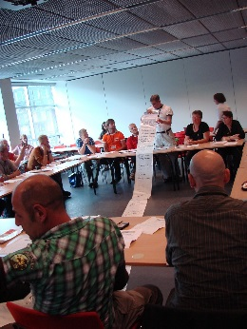
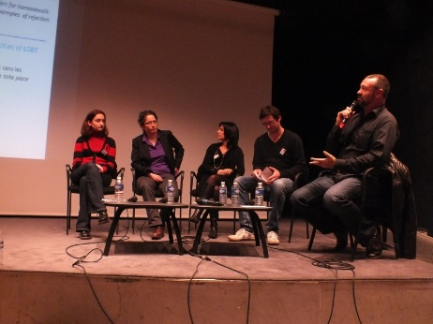
Paris 2018
Des conférences académiques – l’appel de Paris 2018
Un cycle de conférences académiques du 1er au 3 août 18
Droits des personnes LGBT dans le monde : * de la décriminalisation de l'homosexualité à l’égalité des droits, de l’invisibilité subie à la libre visibilité * Le mouvement sportif LGBT pour lutter contre les discriminations * Le sport comme outil d’émancipation, de visibilité et d’égalité.
Sport pour tous : * Sport et handicap : fin de l’exclusion
* Sport féminin * Activités physiques et sportives et Seniors (+40 ans) * La question des personns trans
Sport et santé : * vertus du sport sur la santé * activité physiques thérapeutiques * Comment bien pratiquer du sport
Des conférences d’ici 2018
2016 : sport et discrimination à Lyon
2017 : sport et santé à Paris
Notes:
FGG 2012 Annual Report
AUGUST 2012
2012 Annual Annual Report
10

Slide 11

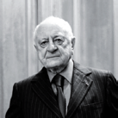
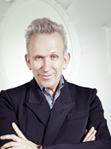
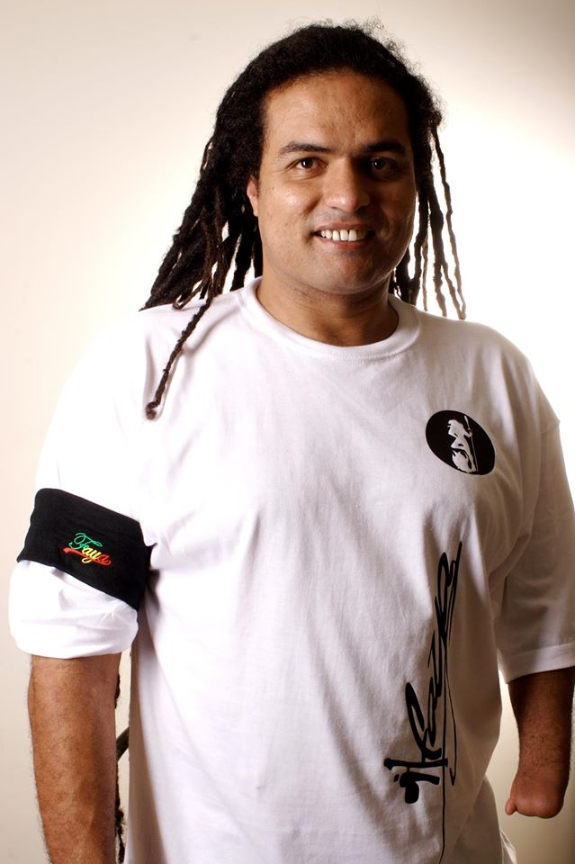
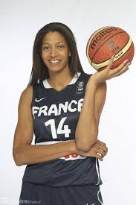
Nos premiers soutiens
Des personnalités issues de la diversité
Laura Flessel Pierre Bergé Jean-Paul Gaultier Ryadh Sallem Emeline Ndongue
• du 4 au 12 août 2018 • 15 000 participants • 70 pays • des sites prestigieux • 36 sports • 12 événements culturels • 24 fédérations sportives nationales engagées • des soutiens institutionnels au plus haut niveau •

Slide 12





Les autres soutiens
Les différentes strates politiques
Le gouvernement français, des parlementaires, la Région île-de-France et la Ville de Paris
Les fédérations et les institutions sportives
Le CNOSF et 26 fédérations sportives nationales et handisport

Slide 13
Paris 2018
Des enjeux majeurs
Impact économique et touristique : 100000 nuitées hôtelières, 500000 repas, 15000 participants, 40000 spectateurs et visiteurs
=> 58 millions d’euros d’impact économique et touristique (transport, loisirs, souvenirs, hôtellerie et restauration) en août 2018
=> + 78 millions d’euros d’impact durable sur l’attractivité et la vitalité de la France, en particulier pour le tourisme LGBT
• du 4 au 12 août 2018 • 15 000 participants • 70 pays • des sites prestigieux • 36 sports • 14 événements culturels • 24 fédérations sportives nationales engagées • des soutiens institutionnels au plus haut niveau •

Slide 14
Paris 2018
Une organisation professionnelle de bénévoles
Association à but non lucratif reconnue d’intérêt général et agréée Jeunesse et Sports par la DDCS
Un comité directeur de 14 personnes comité d’organisation de 80 responsables – 150 bénévoles
Une charte des 10e Gay Games et son cahier des charges avec la Fédération internationale des Gay Games
Deux salariés : un délégué exécutif et une déléguée au développement
Des bureaux de 50 m2 à Bagnolet dans les locaux de la Fédération française d’Escrime (Tour Gallieni II)

Slide 15



Un modèle économique
7M€ de budget pour +136 M€ d’impact économique
EMPLOIS
62%
20%
15%
3%
Aides
Evénements
Organisation administration
Communication développement
RESSOURCES
13%
25%
14%
8%
40%
Subventions
Participants
Billetterie
Merchandising
et licencing
Sponsors et mécènes

Slide 16

Paris 2018
Plan d’action 2014 - 2018
2014 Bâtir les fondations
organisation professionnelle de bénévoles (mission, structure, planification) - stratégie (générale, communication et développement)
2015 Préciser le programme complet
cahiers des charges des procédures ; confirmation des sites et du programme (sports, culture, conférences, festivités), préparation de l’offre solidaire et touristique
2016-2017 Promouvoir l’événement
ouvrir les inscriptions mi 2016, en faire la promotion dans toute la France et le monde entier et s’entraîner
2018 Réaliser et évaluer l’événement
• du 4 au 12 août 2018 • 15 000 participants • 70 pays • des sites prestigieux • 36 sports • 14 événements culturels • 24 fédérations sportives nationales engagées • des soutiens institutionnels au plus haut niveau •

Slide 17
Paris 2018 et vous?
Etre la fédération organisatrice de l’événement Hockey sur gazon aux Gay Games
Soutenir officiellement le projet Paris 2018

Slide 18
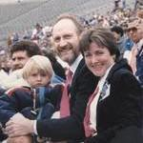
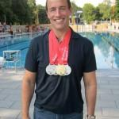
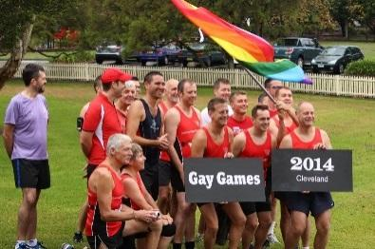
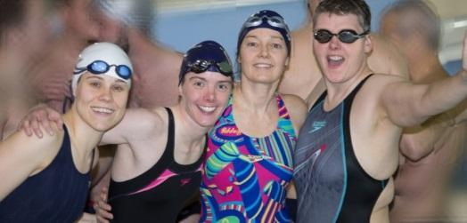
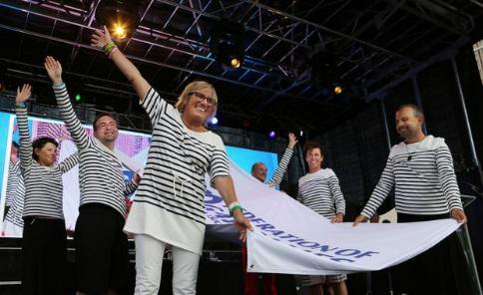
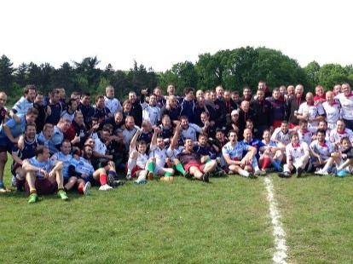
J-1050 de Paris 2018
1er-12 août, 2018
15 000 participants
40 000 visiteurs
de +70 pays
Ouvert à tous
Infrastructures prestigieuses
36 sports
14 évènements culturels
1 cycle de conférences
Soutien de +26 fédérations
sportives nationales et des institutions publiques nationales, régionales et locales
3000 bénévoles
Paris2018
@ParisGames2018
www.Paris2018.com
Notes:
FGG 2012 Annual Report
AUGUST 2012
2012 Annual Annual Report
18

